Slide 1
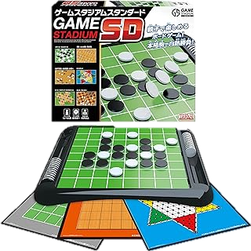
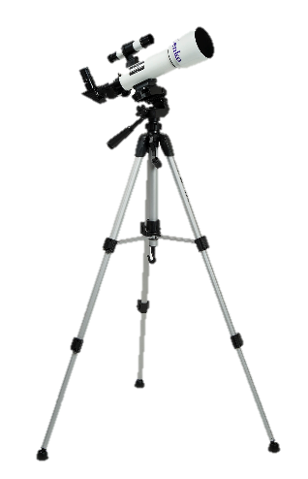
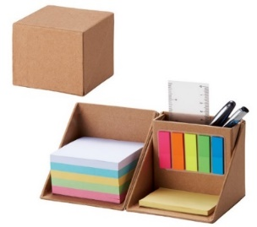
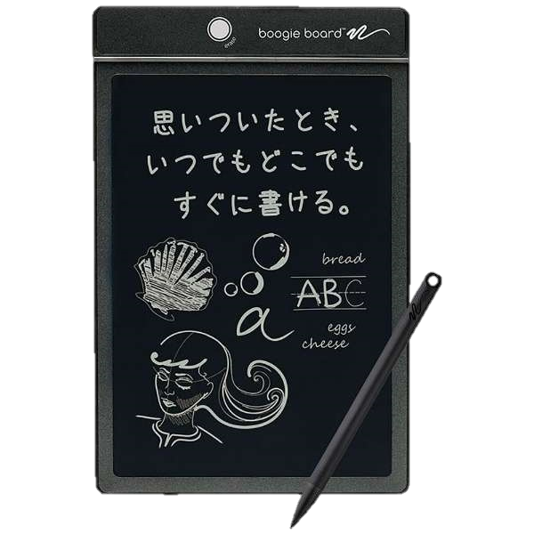
サイエイスクール
越谷レイクタウン校
開校10周年記念！
交換できるもの一例
ゲームスタジアムスタンダード 1500 points
くまのプーさん 1200 points
Yogibo Mini (ライトグレー）6000 points
友人紹介をして
入塾すると……
お互いに
1000ポイント！
特典期限
7月31日(水)
まで！！
キングジム 電子メモパッド(黒）3000 points
エコメモボックスDX 300points
スマホ対応 天体望遠鏡 5000 points
越谷レイクタウン校
048-940-6253

